Slide 1


Inteligencia Artificial II
Juan Pablo Restrepo Uribe
Ing. Biomedico - MSc. Automatización y Control Industrial
jprestrepo@correo.iue.edu.co
2023
Institución Universitaria de Envigado

Slide 2
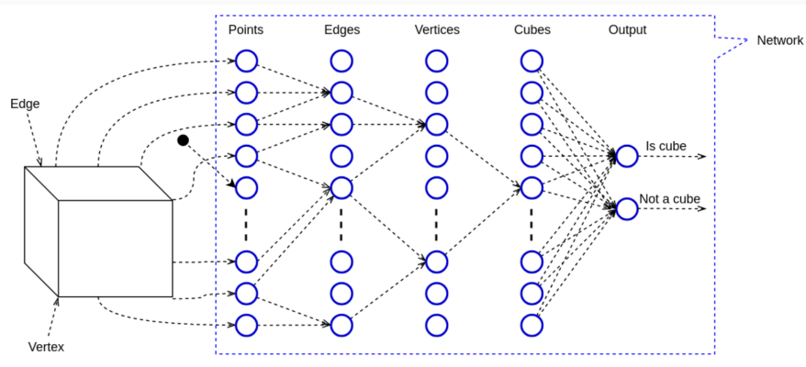
Tipo de Deep networks
Pensar antes en el problema, luego actuar.

Slide 3
Visión
La visión es –arugmentable– uno de los sentidos más importantes para el humano. En donde confiamos muchas de las acciones que tomamos. Sin embargo, el reconocimiento de imágenes ha sido, y en algunos casos sigue siendo, uno de los problemas más difíciles en ciencias de la computación.
No es simple explicar a una máquina las características que observamos, sin embargo podemos hacer que la máquina aprenda por si misma a reconocer esta información mediante DL.

Slide 4
Justificación para CNN
Los pixels en una imagen están organizados en una grilla bidimensional, y si no fuera gris, tendríamos una tercera dimensión asociada al color.
Existen imágenes en 3D (Resonancia magnética (MRI) usa un espacio tri-dimensional).
Hasta ahora, hemos usado imágenes mediante la conversión de una malla 2D a una 1D (reconocer números, u otras imágenes).
La idea fundamental de CNN es no necesitar la conversión a 1D de nuestra imagen original.
En CNN las neuronas que se encuentran más cerca, poseen información más relevante para la neurona, que aquellas que se encuentran lejos. En términos de imágenes esto se traduce en que los pixeles cercanos a cierto pixel, son más relevantes en información que aquellos que se encuentran lejos.

Slide 5
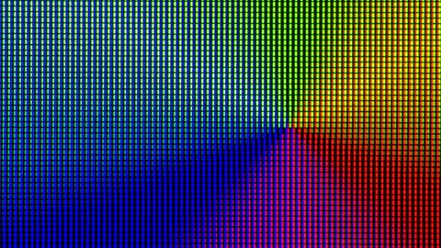
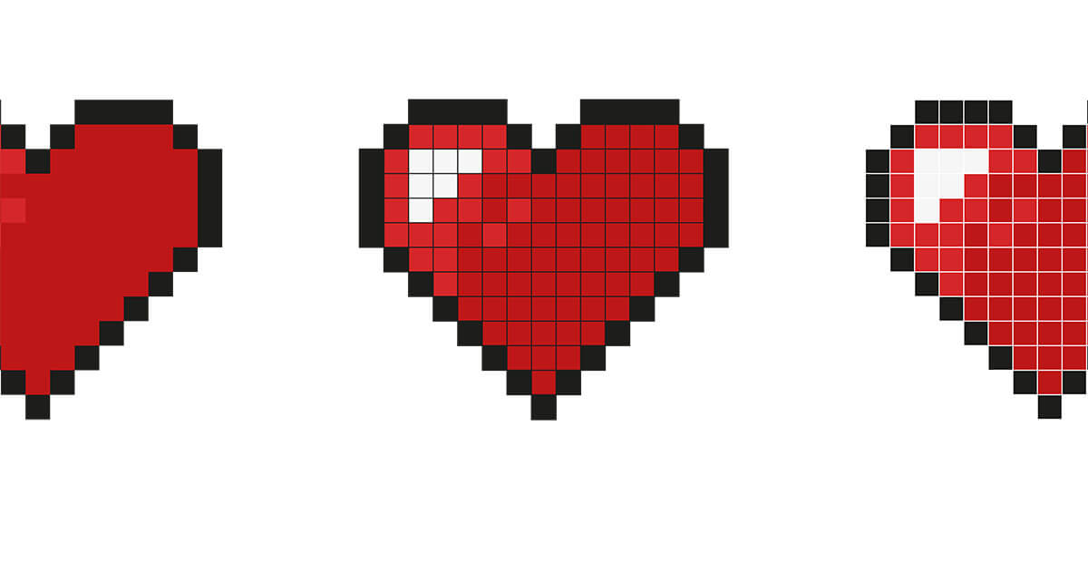
Pixel

Slide 6
El problema CIFAR
El sistema CIFAR que veremos en un modelo secuencial presenta poca precisión utilizando capas fully-connected.
Una de las razones principales en estos casos es el overfit. La primera capa oculta, tiene 1024 neuronas. El input size fue de 32x32x3 = 3072. Por lo tanto la primera capa tiene un total de 3072 · 1024 = 3145728 pesos. Este no es un número pequeño, y no sólo es fácil que ocurra overfit en estos casos, sino que en términos de memoria es altamente ineficiente.
Adicionalmente cada input esta conectado a cada neurona en la capa oculta, lo que no toma ventaja de la proximidad espacial de los píxeles.

Slide 7
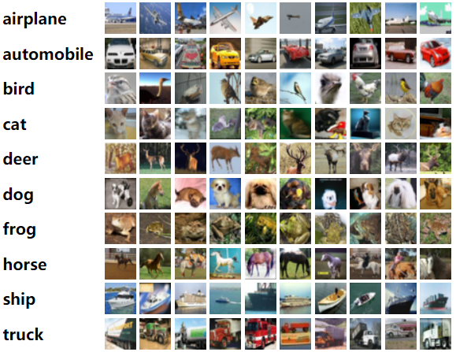
CIFAR

Slide 8
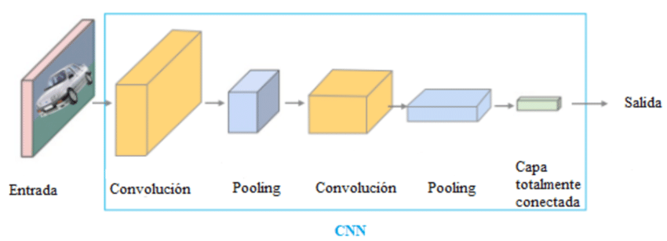
CIFAR y CNN
Las neuronas se conectan sólo con un vecindario de píxeles de la imagen. Así las neuronas están obligadas a tomar inputs de neuronas que están cerca. Esto también reduce el número de pesos.
Una CNN usa parámetros compartidos. En otras palabras, un numero limitados de pesos son compartidos entre todas las neuronas en una capa

Slide 9
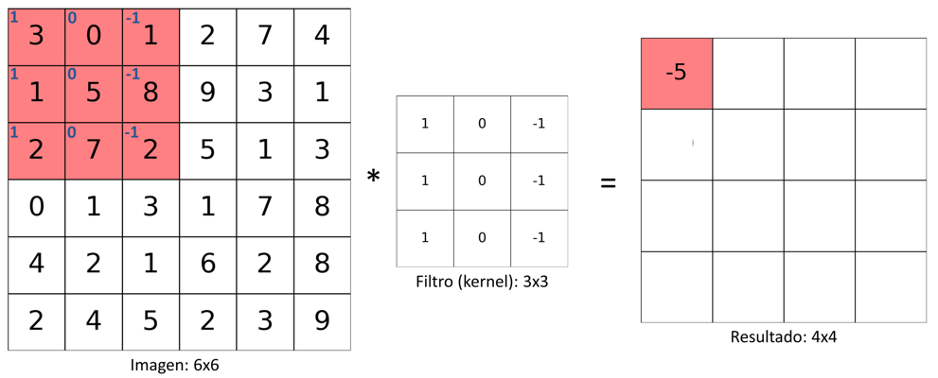
CIFAR y CNN

Slide 10
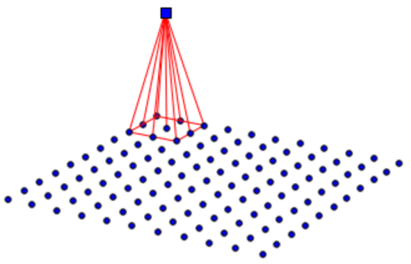
Capas convolucionales
La capa convolucional es el elemento más importante de una CNN. Esta compuesta de un set de filtros (conocidos también como kernels o detectores de características), que es aplicado sobre todas las áreas del dato de entrada. Un filtro es definido como un set de pesos de aprendizaje.

Slide 11
Capas convolucionales
Aplicamos un filtro 3x3 en la imagen.
Cada input es asociado con un peso de el filtro. En este caso hay nueve pesos, debido a las nueve neuronas de entrada. Pero en general el tamaño es arbitrario.
La salida de el filtro es una suma pesada de estos inputs. Así el propósito es destacar una característica específica del input.
El grupo de neuronas cercanas, que participan en el input, son llamadas el campo receptivo.
En el contexto de la red, la salida del filtro representa el calor de activación de una neurona en la siguiente capa.

Slide 12
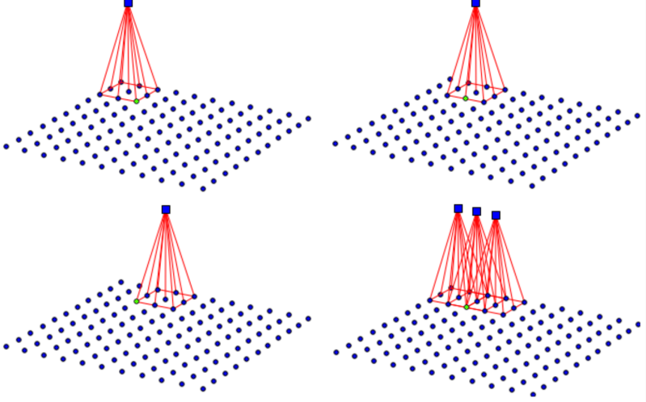
Capas convolucionales

Slide 13
Capas convolucionales
• Desplazamos el filtro por toda la imagen.
• Los pesos del filtro no cambian
• Reduce el overfitting
• El filtro destaca características especiales. Podemos asumir que la característica es útil a pesar dela posición en la imagen.
• Para calcular todas las salidas, repetimos el proceso hasta que nos hemos desplazado por todo el input.
• Las neuronas ordenas espacialmente son llamadas depth slices (o feature map).
• El slice puede servir como input a otras capas en la red.

Slide 14
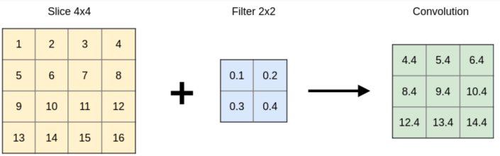
Activación
Al igual que en capas regulares, podemos usar funciones de activación después de cada neurona. ReLU es una de las más comunes.

Slide 15
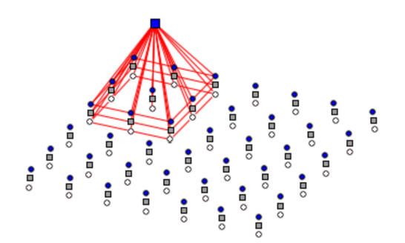
¿Y los colores?
Uno podría separar ahora una imagen en colores, por ejemplo, en un sistema RGB añadiendo 3 nuevas capas. Esta combinacion de slices es llamada volumen de entrada con una profundidad de 3. Splicando un filtro 3x3 , la activación será la suma de de los pesos de los 3x3x3 + 1 = 28 pesos (se añdio un bias).

Slide 16
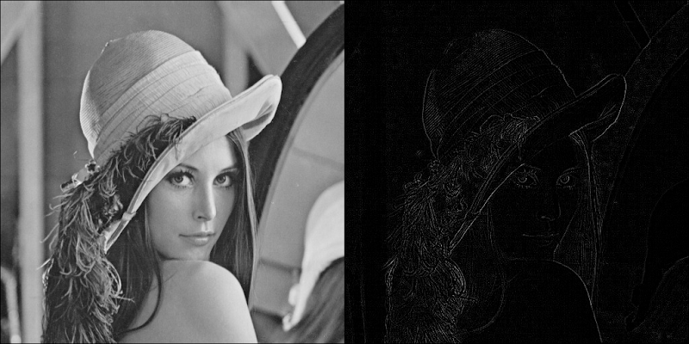
Filtrando imágenes

